Slide 1
Золотое
Кольцо
России

Slide 2
Золотое кольцо России- это
Знаменитый туристический маршрут
По древним русским городам.

Slide 3
Сергиев Посад

Slide 4
Переславль - Залесский

Slide 5
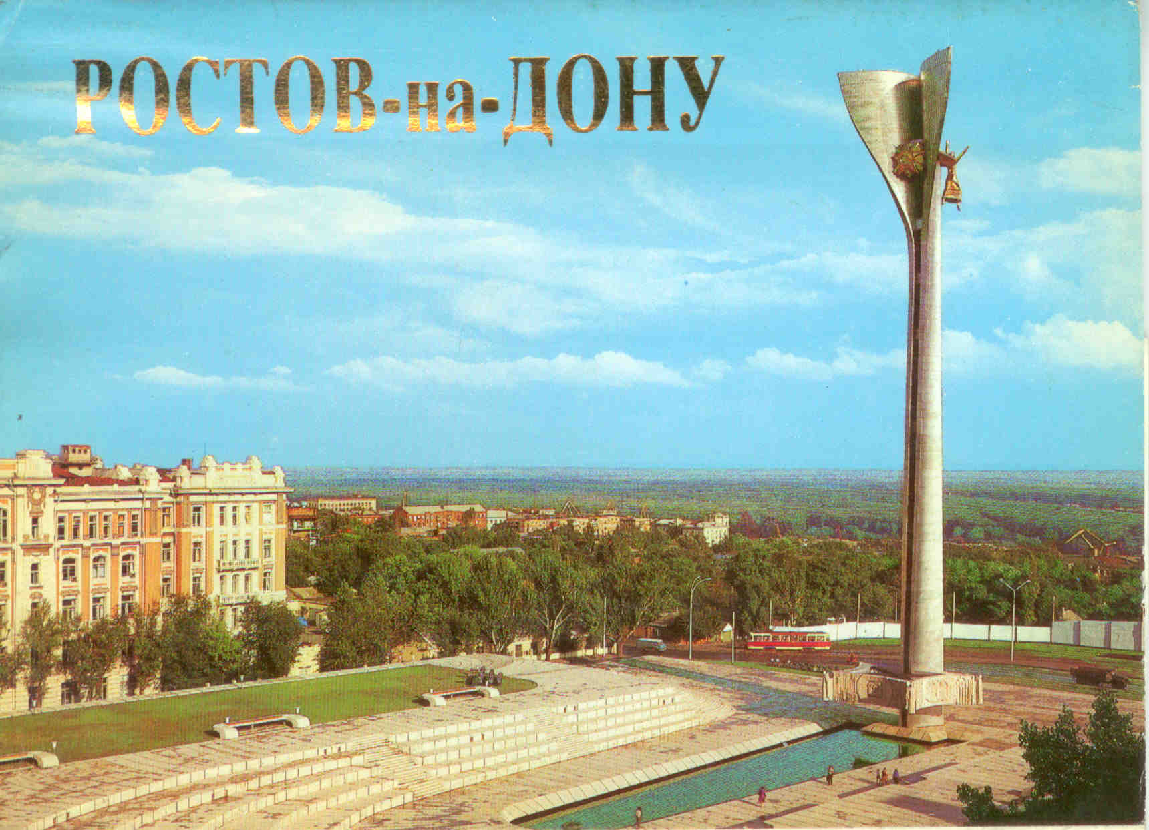
Ростов

Slide 6
Ярославль

Slide 7
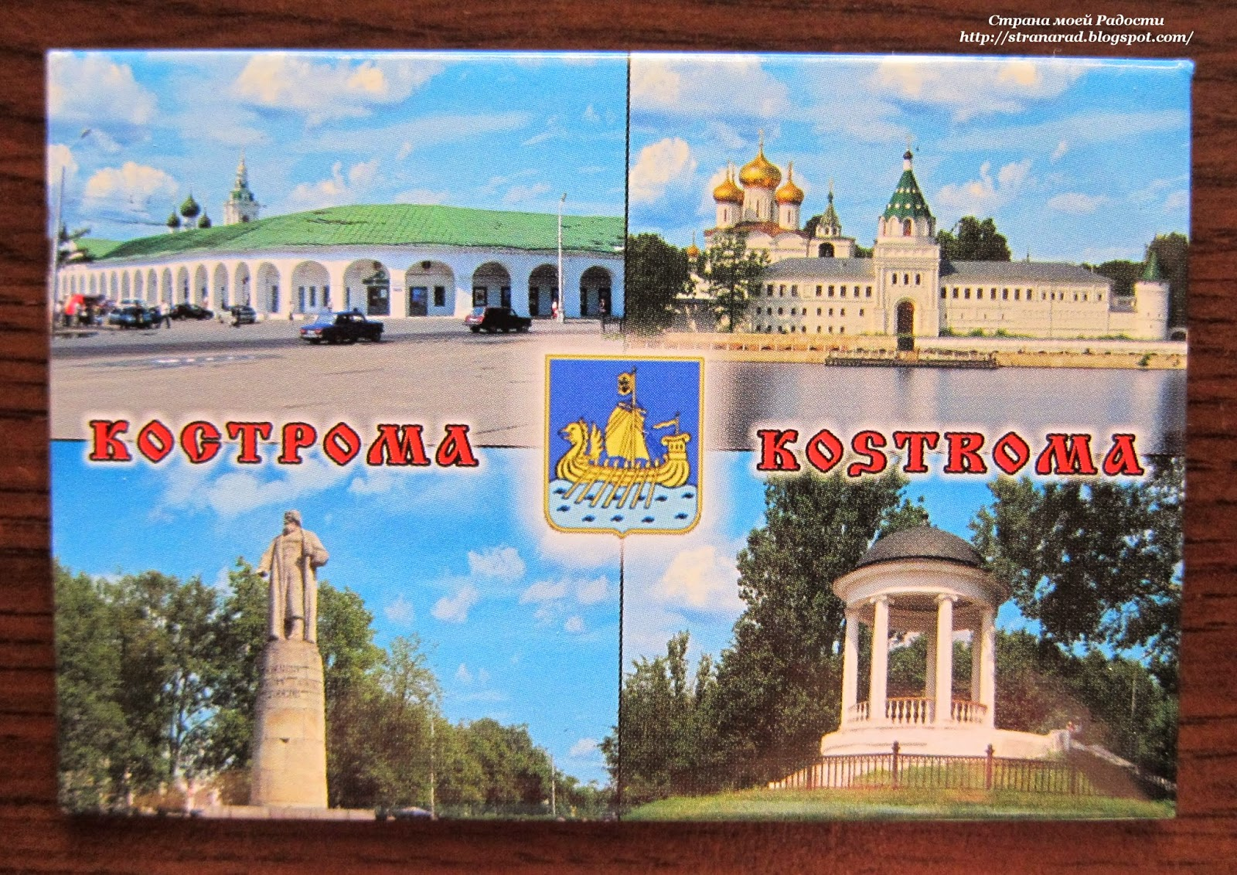
Кострома

Slide 8
Плёс

Slide 9
Иваново

Slide 10
Суздаль

Slide 11
Владимир

